Slide 1
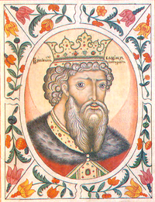
Назовите имя князя.

Slide 2
Князь Владимир Красно Солнышко ( 980-1015)

Slide 3
Назовите событие, изображенное на иллюстрации

Slide 4
Тема :
Князь Владимир и крещение Руси

Slide 5
План 1.Начало правления князя Владимира. 2. Личность князя Владимира Святославовича 3. Выбор веры. Принятие христианства на Руси. 4. Значение крещения Руси. Вопрос урока : Является ли крещение Руси прогрессивным явлением?

Slide 6
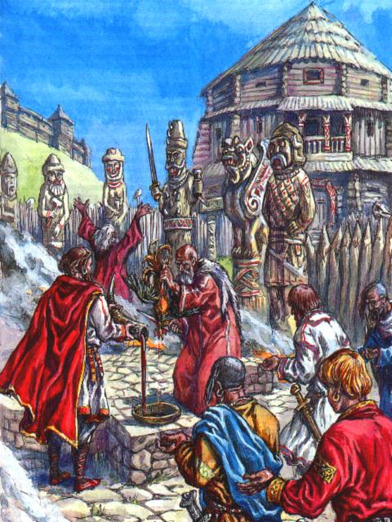
Язычество

Slide 7
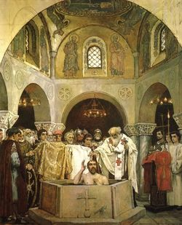
В.Васнецов. Крещение князя Владимира

Slide 8
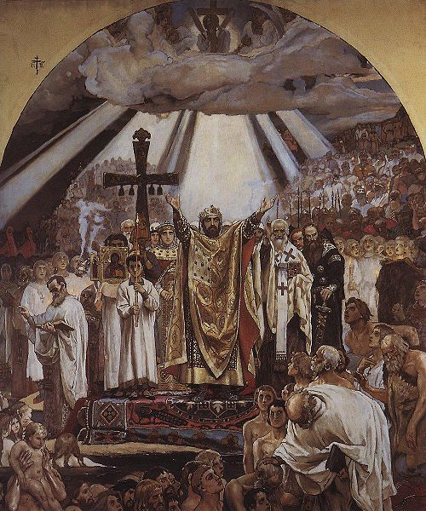
В. Васнецов. Крещение Руси

Slide 9
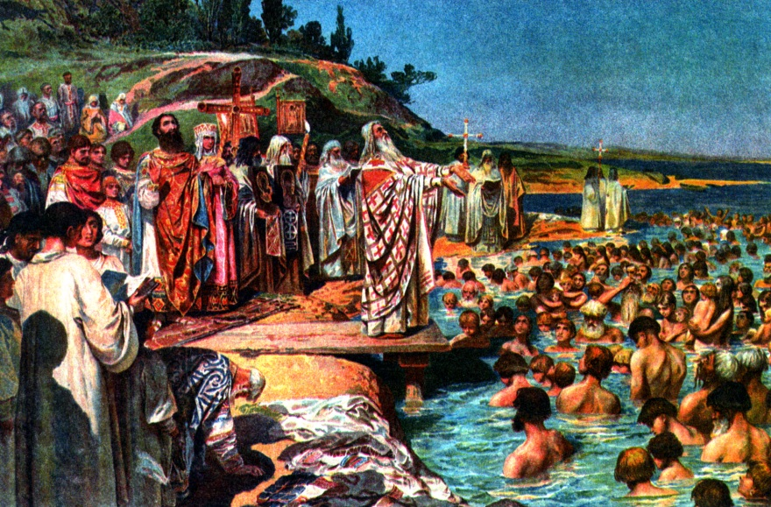
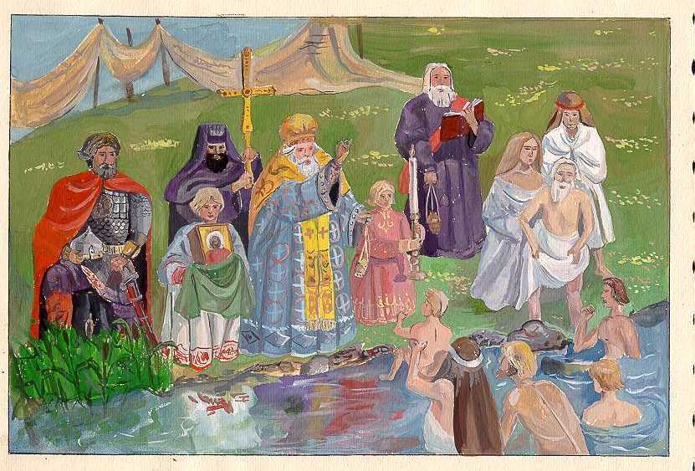
Крещение Руси

Slide 10
Крещение Руси явление прогрессивное. Об этом свидетельствуют:
1. Укрепление международного авторитета Руси и установление равноправных отношений с другими государствами. 2. Укрепление государственной власти и порядка в стране. 3. Распространение славянской письменности, грамотности на Руси. 4. Приобщение к греческой(византийской) культуре, способствовавшее развитию архитектуры, живописи, иконописи. 5. Изживание грубых языческих обычаев: кровной мести, человеческих жертвоприношений, многоженства и т.д. 6. Укрепление семьи и нравственных основ жизни. 7. Подъем духовности Руси, появление монастырей.

Slide 11
Вывод : При князе Владимире сложилось Древнерусское государство с единой территорией, системой власти, единой верой и православной культурой.

